Slide 1
3. Linux 커맨드 2
OpenWrt based on Buffalo WZR-HP-G300nh
Jin Seek Choi
jinseek@hanyang.ac.kr
Mobile Intelligence and Routing Lab (MiRL) http://mir.hanyang.ac.kr/~jinseek/
참고: 숭실대학교 정 규식
강의교재: 유무선공유기를 이용한 임베디드 리눅스 시스템 구축 및 응용

Slide 2
명령어 리스트 목록
adduser
find
df
source
uname
ps
kill
dmesg
mount, umount
ifconfig
nslookup
ping
traceroute
netstat
arp
route
vi
설정
단축키

Slide 3
파일 편집 : VI 에디터
기초 명령어
adduser
리눅스 사용자 계정 추가 명령어
adduser [user name]
사용 예) sudo adduser system
find
사용자 파일 검색 명령어
find [경로] [Option] [file_name/directory]
사용 예) find . -name [학번]
실습 1
1. 사용자 계정 추가
(adduser 사용)
[학번] 파일 검색

Slide 4
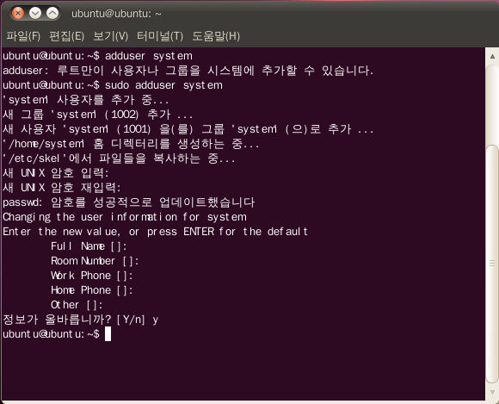
파일 편집 : VI 에디터
기초 명령어
실습
1. 사용자 계정 추가
(adduser 사용)

Slide 5
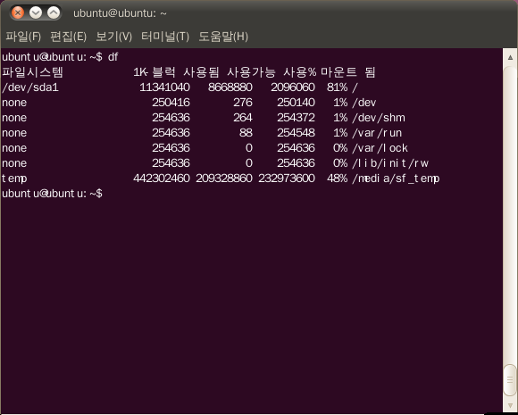
파일 편집 : VI 에디터
기초 명령어
df
하드디스크의 용량을 확인하는 명령어
df [option]
사용 예) df

Slide 6
파일 편집 : VI 에디터
기초 명령어
source
스크립트나 설정 파일들을 수정한 후에 수정된 값이 적용되도록 하는 명령어(bash 쉘 내부 명령어)
source [file name]
사용 예) Source .bashrc
uname
시스템에 대한 정보를 출력하는 명령어
Uname [option] -m(하드웨어 타입 출력)
-n(호스트명 출력)
-r(운영체제의 릴리즈 번호를 출력)
-s(운영체제 이름 출력)
-v(운영체제 버전 출력)
사용 예) uname -a
실습 2
2. 현재 설치된 Ubuntu 의 커널 정보를 확인

Slide 7
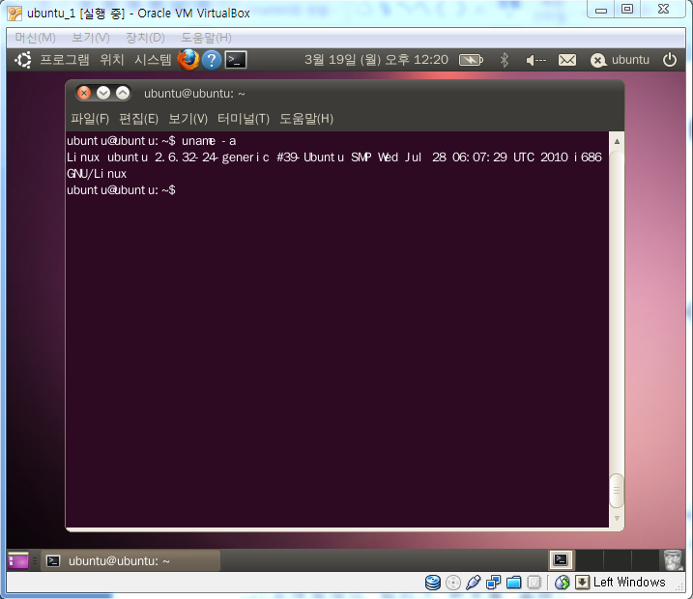
파일 편집 : VI 에디터
기초 명령어
실습 2
2. 현재 설치된 Ubuntu 의 커널 정보를 확인

Slide 8
파일 편집 : VI 에디터
기초 명령어
ps
시스템에서 작동중인 프로세스를 확인하는 명령어
ps [option]
사용 예) ps
kill
실행중인 프로세스 중지 명령어
kill [PID]
예) kill 1234
실습
프로그램을 실행하여 프로세스의 PID를 확인하고
해당 프로세스를 중지한 후 확인

Slide 9
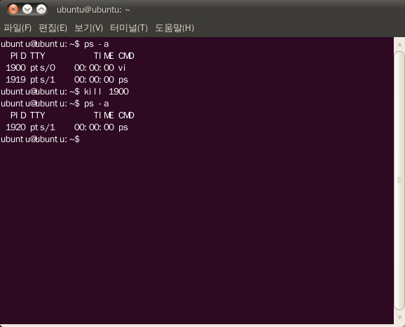
파일 편집 : VI 에디터
기초 명령어
실습
프로그램을 실행하여 프로세스의 PID를 확인하고
해당 프로세스를 중지한 후 확인

Slide 10
파일 편집 : VI 에디터
기초 명령어
dmesg
명령어
Linux 가 부팅시 혹은 동작중 OS의 커널이 표시하는 메시지를 보여준다.
Linux 운영체제의 부팅 순서등을 볼 수있다.
dmesg [option]
dmesg
실습
프로세스 시작과 종료되었을때 커널내 메시지 확인

Slide 11
파일 편집 : VI 에디터
기초 명령어
mount, umount
명령어
파일 시스템의 마운트
mount [option] [파일시스템 위치][파일 시스템 마운트 위치]
CD-ROM 마운트
# mount -t iso9660 /dev/cdrom /media/cdrom
# mount /dev/cdrom /media/cdrom
ISO 파일 마운트
# mount -o loop /root/test.iso /media/iso
실습
boot.iso 파일 생성
(mkisofs -R -V “boot" -T -o boot.iso /boot)
boot.Iso 파일을 mount하여 확인
boot.Iso 파일을 umount하여 확인

Slide 12
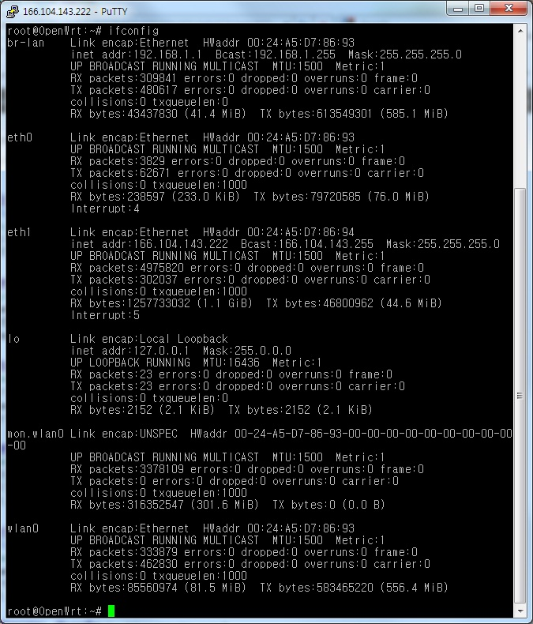
파일 편집 : VI 에디터
기초 명령어
ifconfig
시스템의 네트워크 디바이스 관련 정보를 설정/확인하는 명령어
ifconfig [option] [디바이스명]
사용 예)
ifconfig -a
ifconfig eth0 192.168.11.1 netmask
255.255.255.0 up
ifconfig : TCP/IP 구성을 자세히 나열해준다.
br-lan: bridge lan에 관련된 정보를 나타낸다.
eth0 : vlan0를 나타내며, lan port 에 대한 정보를 나타낸다.
eth1 : vlan1을 나타내며, wan port 에 대한 정보를 나타낸다.
Io : Local Host에 대한 정보를 나타낸다.
wlan0 : wireless lan 에 대한 정보를 나타낸다.

Slide 13
파일 편집 : VI 에디터
기초 명령어
Link encap : 장치에 사용중인 프로토콜을 나타낸다.
Hwaddr : 이더넷 카드에 있는 고유 하드웨어 주소이다. MAC address라고 한다.
Inet addr : IP 주소를 나타낸다.
Bcast : 브로드 캐스트 주소를 나타낸다.
Mask : Netmask 값을 나타낸다.
UP : 인터페이스가 활성화되어 있음을 나타낸다.
BROADCAST : 브로드 캐스트를 사용한다는 것을 나타낸다.
RUNNING : 동작 중임을 뜻한다.
MULTICAST : 멀티 캐스트를 사용한다는 것을 나타낸다.
MTU : Maximum Transmission Unit 의 약자로 한 번에 전송할 수 있는 최대 패킷의 크기를 말한다.
Metric : 라우팅 할 때 참조되는 거리를 나타내며, 로컬인 경우에는 1이 된다.
RX/TX : 받고 전송한 패킷에 대한 정보를 나타낸다.
- packet : 패킷의 총 수
- errors : 에러가 발생한 패킷의 수
- dropped : 버린 패킷의 수
- overruns : 손실된 패킷의 수
- frame : 받은 프레임의 정렬 에러
- carrier : 보내기 전 모니터링한 결과 다른 유저가 패킷을 보내고 있음을 알린다.
collisions : 충돌이 발생한 패킷의 수
txqueulen : 소프트웨어 버퍼의 크기를 나타낸다. 단위는 패킷이다.
Interrupt : Ethernet 카드가 현재 사용중인 IRQ
실습 3
3. 현재 시스템의 IP를 같은 서브넷의 다른 IP로 설정 후 확인

Slide 14
파일 편집 : VI 에디터
기초 명령어
nslookup
DNS 서버에 사용자가 원하는 호스트 이름을 입력하면 그 IP 주소를 알려주는 명령어 (도메인 이름과 IP주소를 확인)
nslookup [호스트 이름]
실습 4
4. DNS 서버에 www.google.com IP 검색 요청

Slide 15
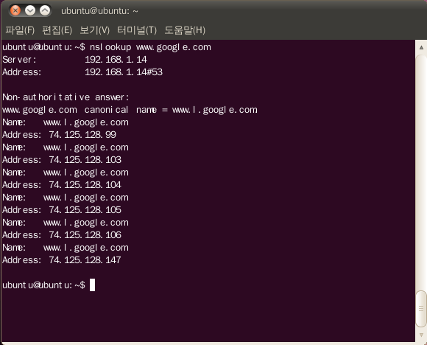
파일 편집 : VI 에디터
기초 명령어
실습 4
4. DNS 서버에 www.google.com IP 검색 요청

Slide 16
파일 편집 : VI 에디터
기초 명령어
ping
다른 호스트에 IP 데이터그램이 도착할 수 있는지를 검사하는 명령어
ping [ip]
사용 예) ping 192.168.11.1
실습
www.google.com 에 IP 데이터그램이 도착할 수 있는지 검사

Slide 17
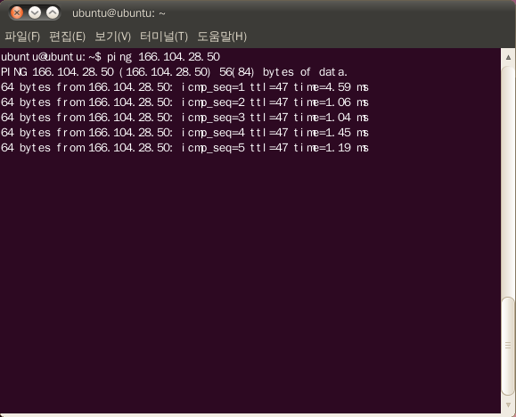
파일 편집 : VI 에디터
기초 명령어
실습
www.google.com 에 IP 데이터그램이 도착할 수 있는지 검사

Slide 18
파일 편집 : VI 에디터
기초 명령어
traceroute
원격 시스템까지의 경로를 출력하는 명령어
traceroute [option] [remote_system]
사용 예) traceroute 74.125.128.99
Sudo apt-get install traceroute
실습 5
5. 사용하는 시스템으로 부터 Google 도메인까지의 경로를 확인

Slide 19
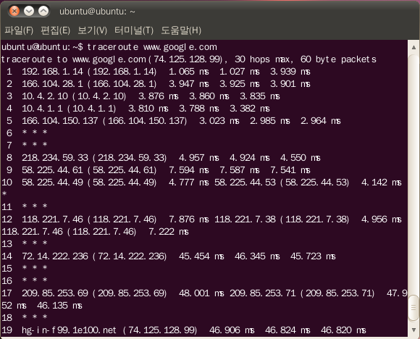
파일 편집 : VI 에디터
기초 명령어
실습 5
5. 사용하는 시스템으로 부터 Google 도메인까지의 경로를 확인

Slide 20
파일 편집 : VI 에디터
기초 명령어
netstat
시스템의 네트워크 상태를 알려주는 명령어
netstat [option]
사용 예) netstat
실습
현재 시스템의 TCP 연결 확인
현재 시스템의 UDP 연결 확인

Slide 21
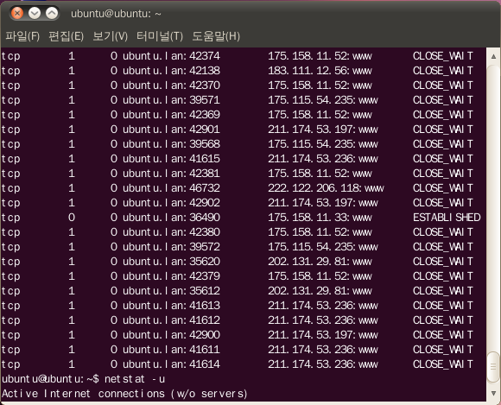
파일 편집 : VI 에디터
기초 명령어
실습
현재 시스템의 TCP 연결 확인
현재 시스템의 UDP 연결 확인

Slide 22
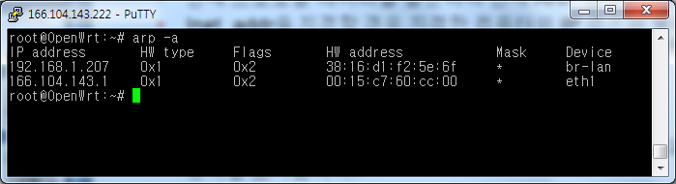
파일 편집 : VI 에디터
기초 명령어
arp
동일 lan상에 위치한 peer 시스템들의 mac 주소를 출력하는 명령어
arp [option]
사용 예)
ARP -a [inet_addr] [-i if_addr] [-v]
[inet_addr] : 인터넷 주소
[-i if_addr] : if_addr 로 지정한 네트워크 인터페이스에 대한 ARP 항목
[-v] : 세부 정보 표시 모드로 출력
IP address : 요청된 IP 주소를 나타낸다.
HW type : MAC 종류에 따른 상이한 하드웨어 주소 형식을 식별하기 위한 type이다.
Flags : ARP 항목의 상태를 나타낸다.
HW address : 장치 주소를 나타내며, MAC 주소라고 한다.
Mask : 적용된 Netmask 값을 나타낸다.
Device : 네트워크 장치를 나타낸다.(인터페이스)

Slide 23
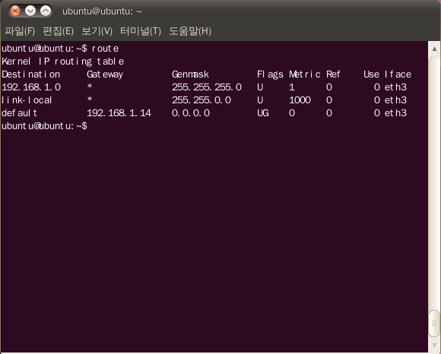
파일 편집 : VI 에디터
기초 명령어
route
시스템의 routing table을 보여주는 명령어
route [option]
route

Slide 24
파일 편집 : VI 에디터
vi(text editor)
unix 시스템에서 오래된 text editor이다.
발전된 형태로 vim, emacs 등이 있다.
세가지 모드에서 동작한다.
- commamd : 타이핑된 출력물 사이에서 수정, 복사할 수 있는 모드이다.
- input : 실제 출력을 타이핑하는 모드이다.
- edit : 추가적인 명령을 실행 시키는 모드이다.
모드 변경
- commamd -> input : ‘i’ 혹은 ‘a’ 를 누른다.
- input -> commamd : ‘esc’ 를 누른다.
- commamd -> edit : ‘:’ 을 누른다.
- edit -> commamd : ‘esc’를 누른다.
- edit -> input : 불가능
- input -> edit : 불가능

Slide 25
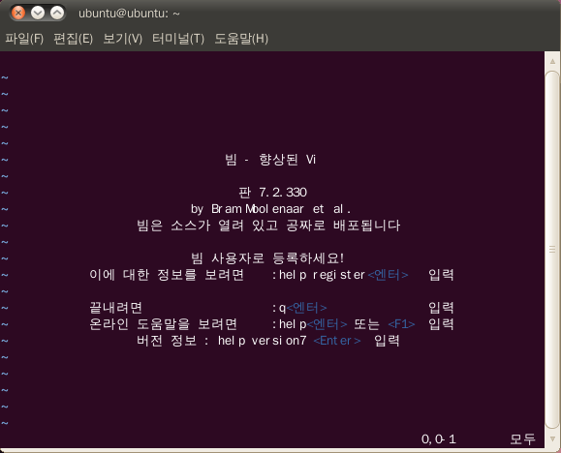
파일 편집 : VI 에디터
Vi - 시작화면
시작화면
명령 창에서 $> vi file_name 을 치면 프로그램이 실행된다.
초기 모드는 command 모드이다.

Slide 26
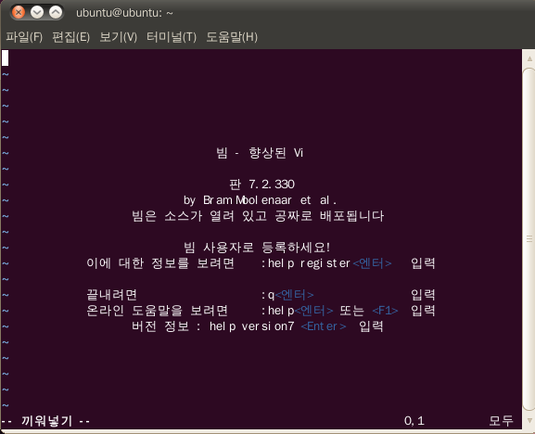
파일 편집 : VI 에디터
vi - insert mode
Insert mode
Command 모드에서 ‘i’ 를 누르면 insert 모드로 들어가며
이후 누르는 키는 화면에 나타난다.

Slide 27
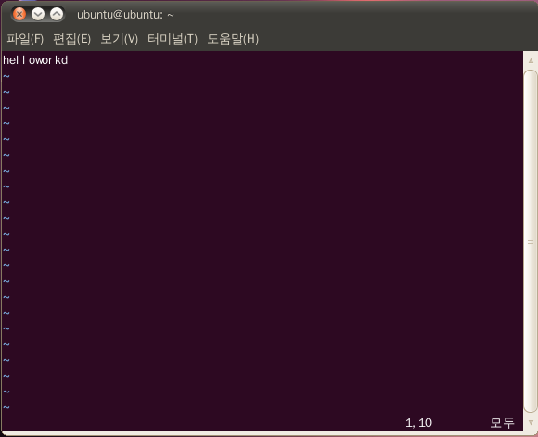
파일 편집 : VI 에디터
vi - command mode
command mode
Insert 모드에서 ‘Esc’ 키를 누르면 다시 command 모드로 돌아가며 command 모드에서 글자의 수정 및 삭제가 가능해 진다.
(insert mode에서도 수정, 삭제가 가능하지만 command 모드에서 더욱 다양한 기능이 지원된다.)

Slide 28
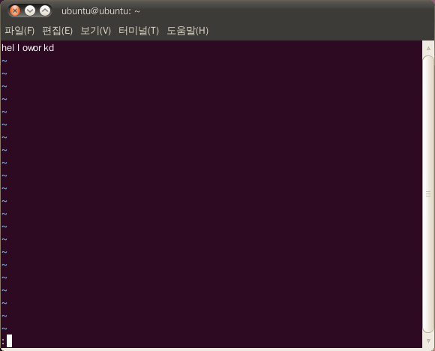
파일 편집 : VI 에디터
vi - edit mode
edit mode
Command 모드에서 ‘:’ 를 누르면 하단에 ‘:’ 이 표시되며 뒤에 추가적인 명령어를 입력 함으로써 문단 찾기, 행 라인 이동, 새파일 열기 등이 가능한 edit 모드로 들어간다.

Slide 29
파일 편집 : VI 에디터
vi 사용 예 - hello.txt
hello.txt 작성 예
Step 1: shell prompt 상에서 vim을 동작시킨다.
$~> vi hello.txt
Step 2 : insert 모드로 들어간다.
‘I’ 를 누르면 하단에 <INSERT(끼워넣기)>라는 구문이 표시된다.
Step 3 : Text를 친다.
“helloworld” 이라고 입력한다.
Step 4: command 모드로 나간다.
“Esc”를 누르면 하단에 그림과 같은 “파일명” “라인수” “글자수”가 표시된다.
Step 5: edit 모드로 들어간다.
‘ : ’ 키를 누르면 하단에 “:” 이 표시되면서 다음에 누르는 키는 하단에 나타난다.
Step 6: 저장하고 종료한다.
‘wq’ 를 누르고 엔터키를 친다.

Slide 30
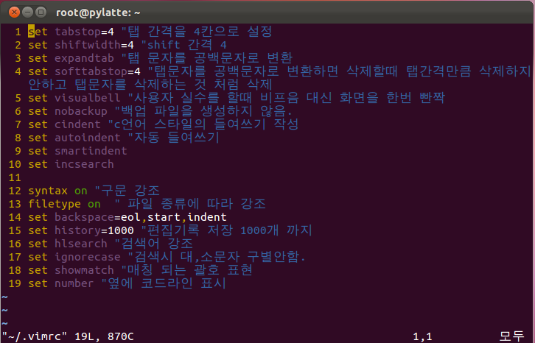
파일 편집 : VI 에디터
Vi - 설정
vi 설정
vi 설정 변경을 통해 보다 사용자에게 편리한 환경을 구축할 수 있다.
Step 1. # vi .exrc
Step 2. 설정
Step 3. 저장 후 적용(source .exrc)

Slide 31
파일 편집 : VI 에디터
vi 단축키
vi -R [파일] : 지정한 파일을 읽기 전용으로 불러들인다.
:wq : 작성한 글을 저장하고 vi를 종료한다.
:q! : 작성한 글을 저장하지 않고 vi를 종료한다.
:w! : 읽기 전용으로 열었을 경우에 강제로 저장한다.
0 : 커서를 현재 줄의 맨 앞으로 이동한다.
$ : 커서를 현재 줄의 맨 뒤로 이동한다.
( : 커서를 앞의 문장 처음으로 이동한다.
) : 커서를 뒤 문장 처음으로 이동한다.
{ : 커서를 앞 문단의 처음으로 이동한다.
} : 커서를 뒷 문단의 처음으로 이동한다.
<Ctrl> + F : 커서를 한 화면 아래로 이동한다.
<Ctrl> + B : 커서를 한 화면 위로 이동한다.
<Ctrl> + D : 커서를 반 화면 아래로 이동한다.
<Ctrl> + U : 커서를 반 화면 위로 이동한다.
R : 현재 커서가 있는 곳에서부터 겹쳐쓰기(덮어쓰기)로 입력한다.
dd : 커서가 위치한 줄 전체를 삭제한다.
dG : 커서가 위치한 곳에서부터 파일의 끝까지 삭제한다.

Slide 32
파일 편집 : VI 에디터
vi 단축키
/[단어] : 현재 커서 위치에서 아래로 지정한 [단어]를 찾는다.
?[단어] : 현재 커서 위치에서 위로 지정한 [단어]를 찾는다.
/ : 전에 검색했던 단어를 아래로 반복해서 찾는다.
? : 전에 검색했던 단어를 위로 반복해서 찾는다.
vi -r : 되살릴 수 있는 모든 파일 이름을 보여준다.
vi -r [파일] : vi를 시작하여 지정한 [파일]을 되살린다.

Slide 33
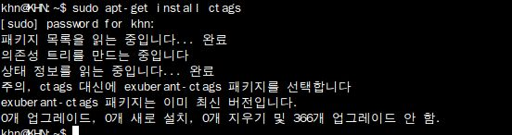
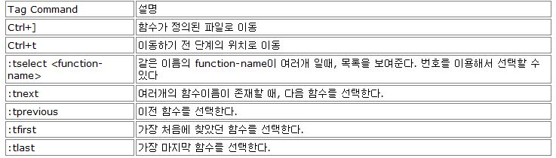
파일 편집 : VI 에디터
ctags - 설정
ctags
사용자 정의 함수가 나왔을때, 함수가 정의되어 있는 쏘스파일로 바로 점프할수 있으며, 또한 바로 원래의 쏘스파일로 되돌아올수 있다. 이렇게 함으로써 쏘스분석에 드는 시간을 상당히 줄일수 있다.
Step 1. # sudo apt-get install ctags
Step 2. 분석하고자 하는 소스가 있는 디렉토리에서 ctags 명령을 실행
Step 3. 현재 디렉토리 뿐만 아니라 모든 하위디렉토리에 대해서 tags 정보를 작성하고자 한다면 "-R" 옵션을 사용
#ctags –R

Slide 34
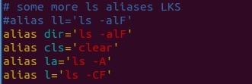
파일 편집 : VI 에디터
alias - 설정
alias
유저 개인의 명령어를 만들기 위해서 alias를 만들어서 사용
Step 1. # vi ~/.bashrc를 실행
Step 2. 설정
Step 3. 저장 후 적용(source .bashrc)

Slide 35

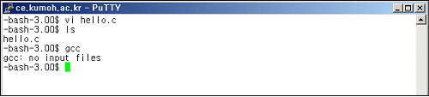

Gcc 소개
컴파일하기
gcc (GNU C Compiler)
무료 배포가 원칙인 리눅스에서 일반적으로 사용하는 공개판 C 컴파일러
리눅스를 설치할 때 같이 설치할 수 있다.
설치 확인
셸 프롬프트 상태에서 gcc를 실행해본다.
gcc: no input files 라는 메시지가 출력되면 설치되어 있다.

Slide 36
Gcc 사용법
gcc 사용하기
$ gcc [options] source_files
options
-o output_filename : 실행파일을 만들 경우 실행 파일의 이름을 지정한다.
-c : 지정한 소스코드의 목적(object) 파일을 만든다.
source_files
.c 를 확장자로 가지는 소스 코드(들)
사용 예
$ gcc hello.c
$ gcc –o hello hello.c
$ man gcc 를 실행하여
gcc의 자세한 사용법을
확인할 수 있다.

Slide 37
Gcc 사용법
gcc 사용 예
hello.c를 컴파일하여 실행 파일을 만든다.
ls 명령으로 생성된 파일을 확인한다.
$ gcc hello.c
$ ls -l
-rwxr-xr-x 1 kimyh graduate 13508 Nov 18 15:05 a.out
-rw-r--r-- 1 kimyh graduate 58 Nov 18 15:04 hello.c
$ ./a.out
hello world!
$
gcc를 실행할 때 출력 파일의 이름을 지정하지 않았기 때문에 실행 파일의 이름이 a.out이다.
a.out을 실행하고 결과를 확인한다.

Slide 38
Gcc 사용법
컴파일 시 오류 발생 및 해결
소스 코드를 컴파일할 때 오류가 있을 경우 gcc는 오류 메시지를 출력한다.
오류가 발생하면 소스 코드를 수정하고 다시 컴파일한다.
$ cat hello.c
#include <stdio.h>
main()
{
printf("hello world!\n")
}
$ gcc -o hello hello.c
hello.c: In function `main':
hello.c:6: parse error before `}'
$
문장이 ‘;’으로 종결되지 않았다.
컴파일을 한 결과 소스 코드의
6번 라인에서 오류가 생겼다.

Slide 39
Gcc 사용법
두 개 이상의 소스 코드로 하나의 실행 파일 만들기
큰 규모의 프로그램은 여러 개의 소스 코드로 나누어서 작성하는 것이 일반적이다.
one.c | two.c
#include <stdio.h> void printmsg(void); main() { printmsg(); } | #include <stdio.h> void printmsg(void) { printf("hello world!\n"); }
$ gcc –o three one.c two.c
출력 파일의 이름은 three이다.
소스 코드 파일은 2개로 각각 one.c와 two.c다.

Slide 40
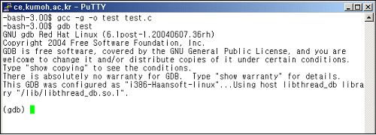
Gcc 사용법
디버그하기 (1)
GNU gdb
소스 코드의 명령어들을 하나씩 처리하면서 프로그램이 실행되는 과정을 확인할 수 있는 도구이다.
gdb를 사용하기 위해서는 gcc를 반드시 –g 옵션을 사용하여 실행파일을 만들어야 한다.
$ gcc –g –o test test.c
gdb 실행 예

Slide 41
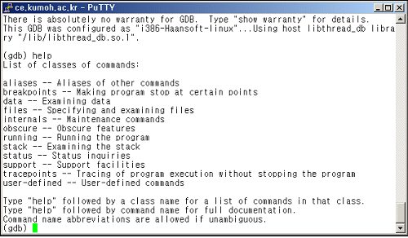
Gcc 사용법
디버그하기 (2)
gdb의 명령어 확인
gdb를 실행 중인 상태에서 help를 입력한다.

Slide 42
파일 편집 : VI 에디터
과제
1. Ifconfig 명령어를 사용하여 자신의 네트워크 디바이스 ip를 같은 서브넷 상의 다른 IP로 수정하여 인터넷(ezhub 개인화면)에 접속
2. 1번 과제를 수행하였을때 ifconfig, arp, route, netstat 을 출력/분석하여 정리
다음 실습시간은 2주차 [학번]파일에 리다이렉션(>>)을 사용한 실습 결과 출력(실습 1~5)과 vi 설정 화면(결과 파일 출력) 확인

Slide 44
파일 편집 : VI 에디터
과제
1. 주어진 예제 .cshrc를 이용하여 agrep, cgrep, hgrep을 완성한다.
agrep: 하위폴더를 포함한 모든 폴더에서 string과 관련된 파일과 그 code line을 찾는다.
cgrep: 하위폴더를 포함한 모든 폴더 중 *.c에 해당하는 string을 찾는다.
hgrep: 하위폴더를 포함한 모든 폴더 중 *.h에 해당하는 string을 찾는다.
2. 명령어 openwrt를 만든다.
커맨드 창에서 openwrt를 입력하면
“/home/유저/openwrt” 폴더로 이동하도록 만든다.

